Slide 1


İOS PROGRAMLAMAYA GİRİŞ
ÖĞRENCİNİN;
ADI = SERDAR MURAT
SOYADI = ERİÇOK
NUMARASI = 18MY93001
İOS PROGRAMLAMAYA GİRİŞ
ÖGR.GRV.NİLGÜN İNCEREİS
MYWORLD OTEL UYGULAMASI

Slide 2
XCode Nedir?
Xcode bir IDE(integrated development environment) uygulamasıdır. Bünyesinde programlama editöründen test uygulamasına, tasarım oluşturmaktan hata ayıklama programlarına kadar pek çok özelliği içeren paketlere IDE diyoruz. Genellikle bu IDE uygulamaları kodlama editörlerinin ismini alır. Xcode uygulaması da ismini bu şekilde alır. Uygulama paketi sayesinde uygulamanızın yazılımını, tasarımını, hata ayıklamasını ve test edeceği simülasyon cihazlarını tek bir uygulama içerisinden yapabiliyor.

Slide 3
Swift Nedir?
İlk olarak Apple Worldwide Developers Conference 2014 isimli etkinlikte duyurulan Swift, o zamandan bu zamana büyük ölçüde yol kat etti. O zamanlar Apple’ın üst düzey yöneticilerinden biri olan Chris Lattner, programlama dilinin temellerini 2010 yılında atmaya başladı.
Apple 2013 yılına kadar karşılarına çıkması muhtemel bir soruna cevap aradı. O sorun da yeni programlama dilinin hâli hazırda Apple ürünlere uygulama geliştirmek için kullanılan Objective-C ekosisteminde kendine nasıl yer bulacağıydı. Teknoloji devi, geliştiricileri Swift kullanmaya zorlamak istemiyordu. Çünkü böyle bir hareket çok sert tepkiler alabilirdi.
Apple bu noktada mevcut Objective-C diline yatırım yapmaya devam etmeye karar verdi. Ancak bir yandan da yeni ve güvenilir bir dil geliştirdiğinin mesajlarını vermeye başladı. Bundan bir yıl sonra ise Apple cihazlara uygulama geliştiren insanlar Swift’in betası ile tanıştılar. Swift, ilk ay 11 milyon kişi tarafından indirildi.

Slide 4
myWORLD Otel Uygulaması
Amaç: Herhangi bir dünya vatandaşının seyahat/tatil için belirli dönem aralıklarında otel/hotel konaklamalarına ihtiyaç duyar. MyWorld mobil cihazlar üzerinden bu sorunu tüm dünya vatandaşları için kolaylaştıracak. Yeri ve konumuna göre en uygun ve ferah otel/hotel bulmak artık çok kolay.
Kapsam: İOS işletim sistemlerinde çalışacak mobil uygulamalar ile gerekli bilgilerin sağlanacağı servislerin tasarım ve geliştirilmesini kapsar.
Gereksinim: Dünya vatandaşların iş ve öğrenim hayatı süresince kendine ayırdığı rahatlama dönemleri olması doğal. Yüzlerce tatil beldesini gezmek isteyen bir insan en uygun ve kullanışlı otelde konaklamasını yapmak ister.Neredeyse teknoloji kullanmadan bu seyahatleri güzelleştirmek imkansız hale gelmiştir. İşte bu noktada mobil teknolojinin kullanımı ile bu ihtiyaçları daha kolay karşılamak için MyWorld proje fikri ortaya çıkmıştır.

Slide 5
Uygulamanın Çalışma Algoritması:
1- MyWorld uygulaması App Store üzerinden telefona indirilir.
2- Kullanıcı karşısına çıkan ekranda 3 butonla karşılaşır;
A. Görseller, seçilirse otelin görselleri ile karşılaşır,
B.Odalar, oda çeşitlerini ve otel hizmetleriyle karşılaşır,
C.Rezervasyon, kullanıcı oda seçimi yapıp rezervasyon yapar.
3- Seçili tarih arasındaki boş oda ayarlanır,
4- Kullanıcı dilediği odayı seçtikten sonra rezerve ekranına geçer,
5- İstenilen bilgiler girildikten sonra işlem tamamlanır.

Slide 6
Uygulama Yapılış Aşamaları:
Kullanıcıların kolaylıkla ulaşabilecekleri 4 adet ekranımız olacak. İlk ekranımızda;
3 adet button ve otel icon görseli olacak, butonlar otelin görsellerine, oda/hizmet seçeneklerine ve rezervason yapmaya yarayacak. İkinci ekranımızda;
Otelin görüntüleri(odalar,hizmetler,havuzlar,oyun parkları, tiyatro vs..)bulunur. Üçüncü ekranımızda;
Otelin oda çeşitleri ve hizmet bilgileri yer alacak. Üçüncü ve son ekranımızda;
Kullanıcıdan odada kalacak kişilerin isim bilgileri, e-mail adresi, telefon numarası ve iş bilgisi alınacak. Ödeme seçenekleri ise otel tarafından belirtilen şekilde gerçekleştirilecek.

Slide 7
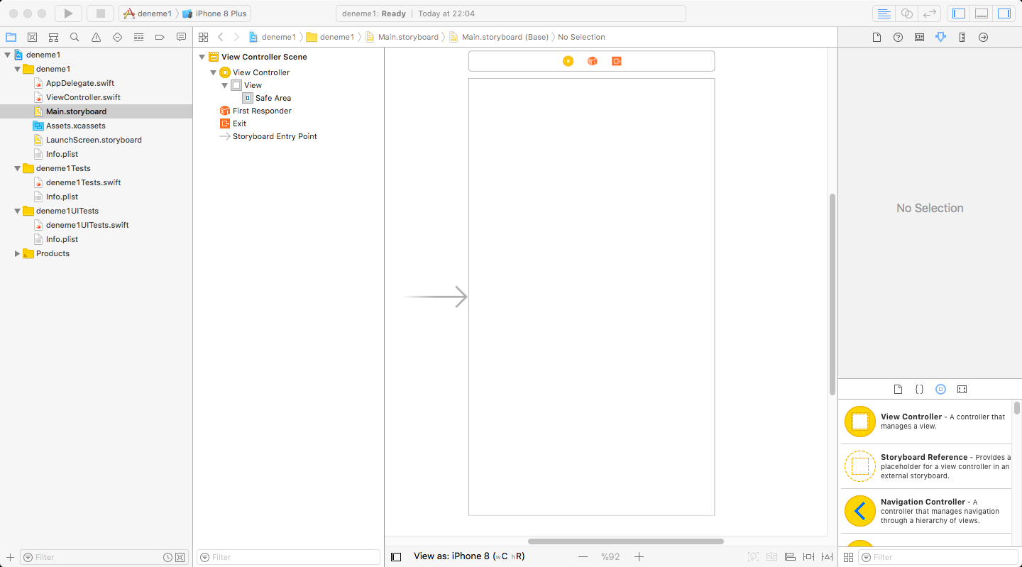
Birkaç Adımla Programı Anlatalım;
Main.storyboard ekranımıza 3 adet buttonumuzu, 3 adet View Controller, 1 adet imageView ve bir adet Navigation Controller ekliyoruz. Kullanıcı memnuniyeti için buttonlarımıza resim ekleyebiliriz.

Slide 8
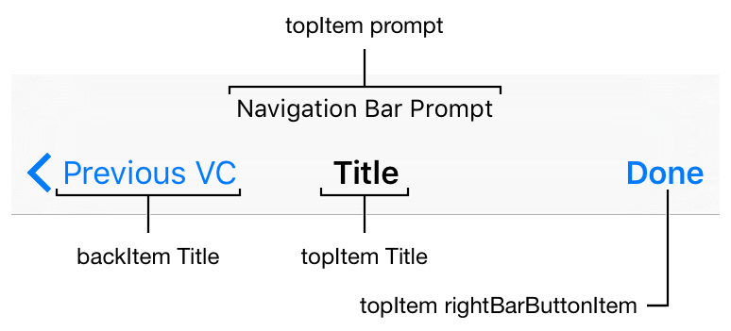
NavigationBar Nedir ve Nasıl Özelleştirilir?
Navigation Bar’ın ortasında yer alan sayfanın başlığını oluşturur. Özelleştirmek isterseniz ilgili View Controller’ın viewDidLoad() metodu şöyle gözükmeli;
override func viewDidLoad() {
super.viewDidLoad()
title = "Ana Sayfa"
}

Slide 9
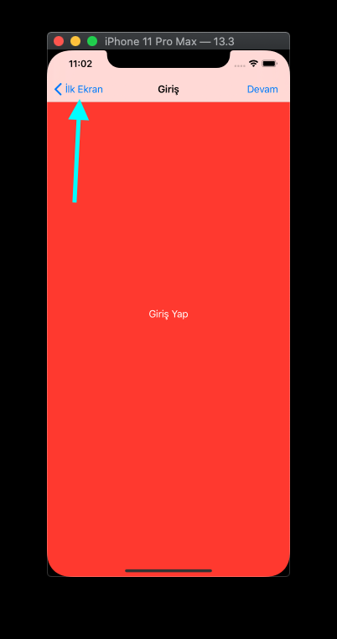
backBarButtonItem;
Navigation Controller kullanarak ileri gittiğiniz sayfalarda bir önceki sayfanın title değişkenine ne atadıysanız onu görürsünüz yani şu anki durumda ilk sayfamızın adı Ana Sayfa olduğu için Giriş Yap veya Kayıt Ol butonuna bastığınızda geri butonunuzun da başlığı resimdeki gibi Ana Sayfa olacaktır. Ancak siz uygulamanızda bunu değiştirmek istiyorsunuz. Bunu yapabilmek için Apple sağolsun bizlere backBarButtonItem isminde bir değişken vermiş. Bunu kullanarak aşağıdaki kod parçasındaki gibi bu başlığı değiştirebiliriz.
override func viewDidLoad() {
super.viewDidLoad()
title = "Ana Sayfa"
navigationItem.backBarButtonItem = UIBarButtonItem(title: "İlk Ekran", style: .plain, target: self, action: nil)
}

Slide 10
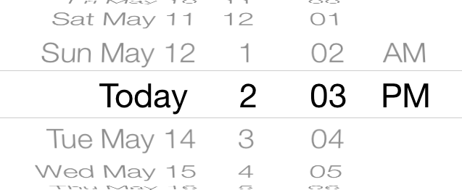
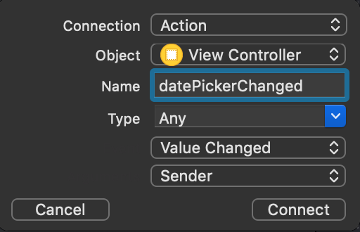
UIDatePicker;
Bir kullanıcının zaman içinde bir nokta (takvim tarihi, zaman değeri veya her ikisi) veya zaman aralığı (örneğin bir zamanlayıcı için) girmesine izin vermek için bir tarih seçici kullanabilirsiniz. Tarih seçici, ilişkili hedef nesnesiyle etkileşimleri raporlar.

Slide 11
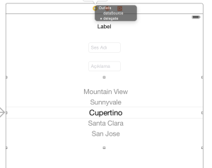
UIPickerView;
unc pickerView(pickerView: UIPickerView, didSelectRow row: Int, inComponent component: Int){
if(component == 0){
itemSelected = kategoriler[row]
altkategoriler = altKategoriler[row]
pickerControl.reloadAllComponents()
self.fileUrlLabel.text = itemSelected
}else{
var itemSelected = altkategoriler[row]
self.fileUrlLabel.text = itemSelected
}}

Slide 12
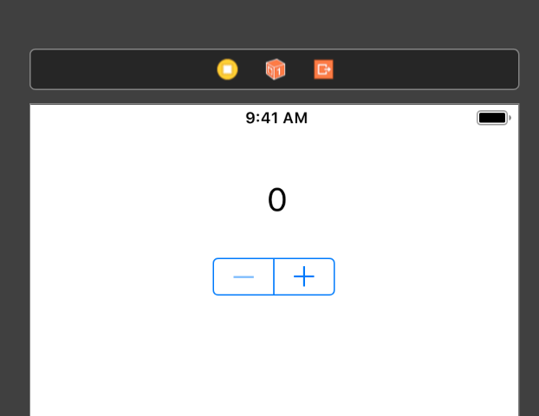
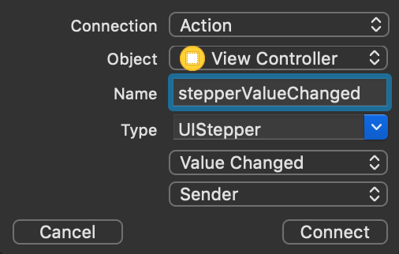
UIStepper;
Son olarak Stepper’den bahsedelim. Rezervasyon esnasında kişi sayısı seçmek için müşteri karşısına 2 adet stepper çıkacaktır. Biri odaya girecek yetişkin, biri de çocuk sayısıdır.
Ekranımızdaki label’lere verdiğimiz isimleri stepper’imizin action kısmında tanınmlıyoruz.
Label.text = String(sender.value)

Slide 13
KAYNAKÇA;
https://www.ioscreator.com/tutorials/stepper-ios-tutorial
https://sezeromer.com/swift-outlet-ve-action/
https://developer.apple.com/documentation/uikit/uipickerview
https://developer.apple.com/documentation/uikit/uidatepicker

